Slide 1
Кэш
Кохан Даниил, 2 курс, 11 группа

Slide 2
Что это такое?

Slide 3
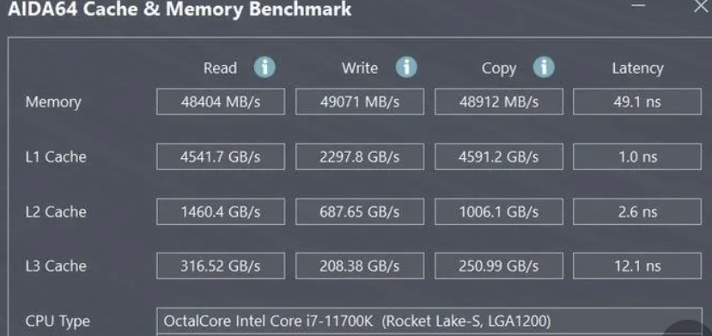
Кэш – это небольшая, но быстрая память(буфер), предназначенная для временного хранения данных, которые компьютер или процессор часто используют.

Slide 4
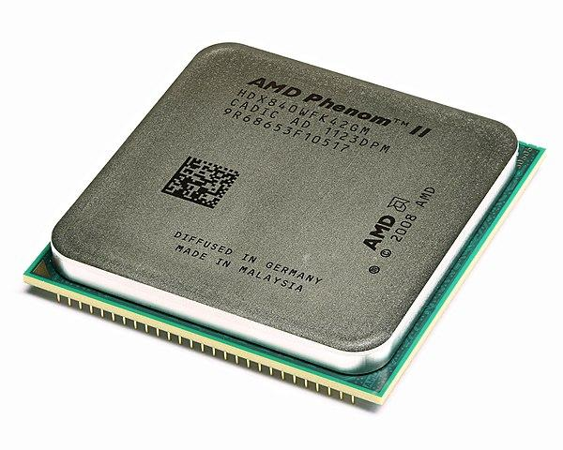




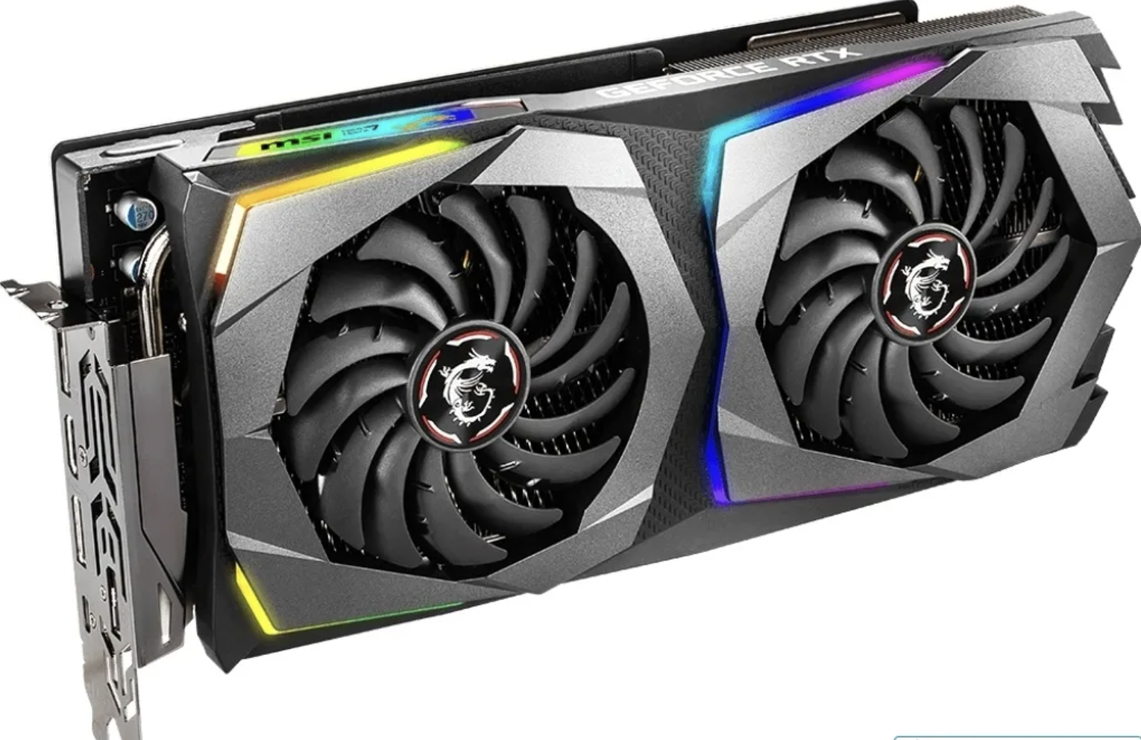
Область применения

Slide 5
Аппаратная
реализация

Slide 6
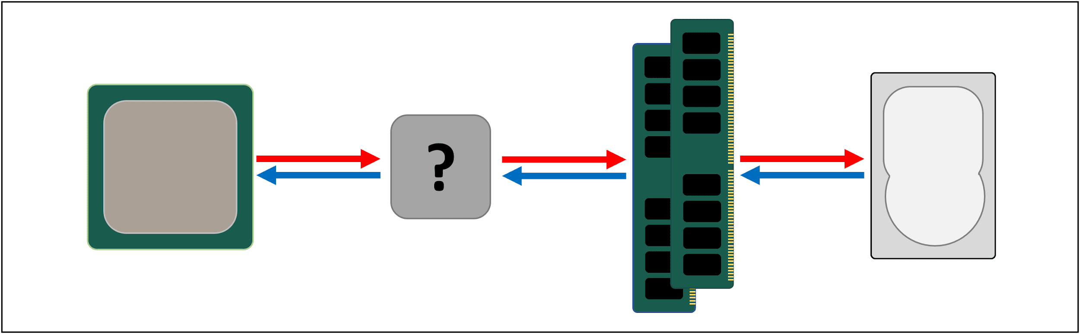
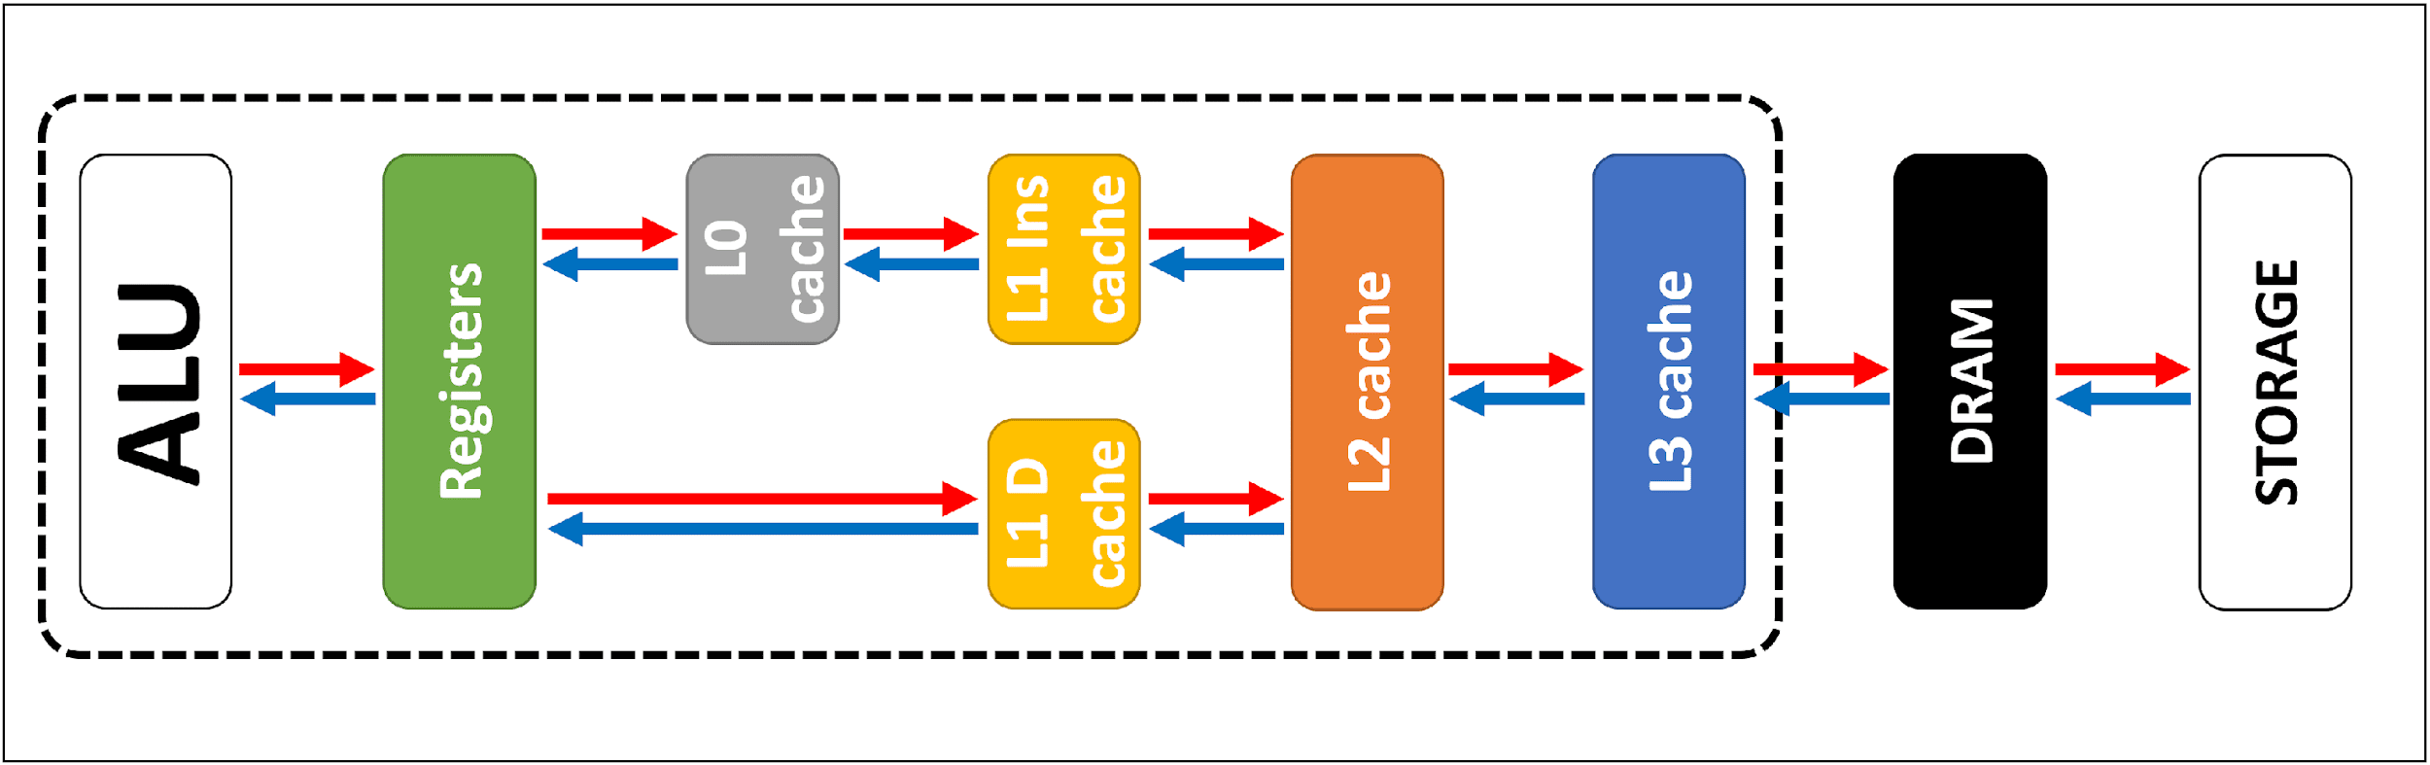

Slide 7
Программная
реализация

Slide 8
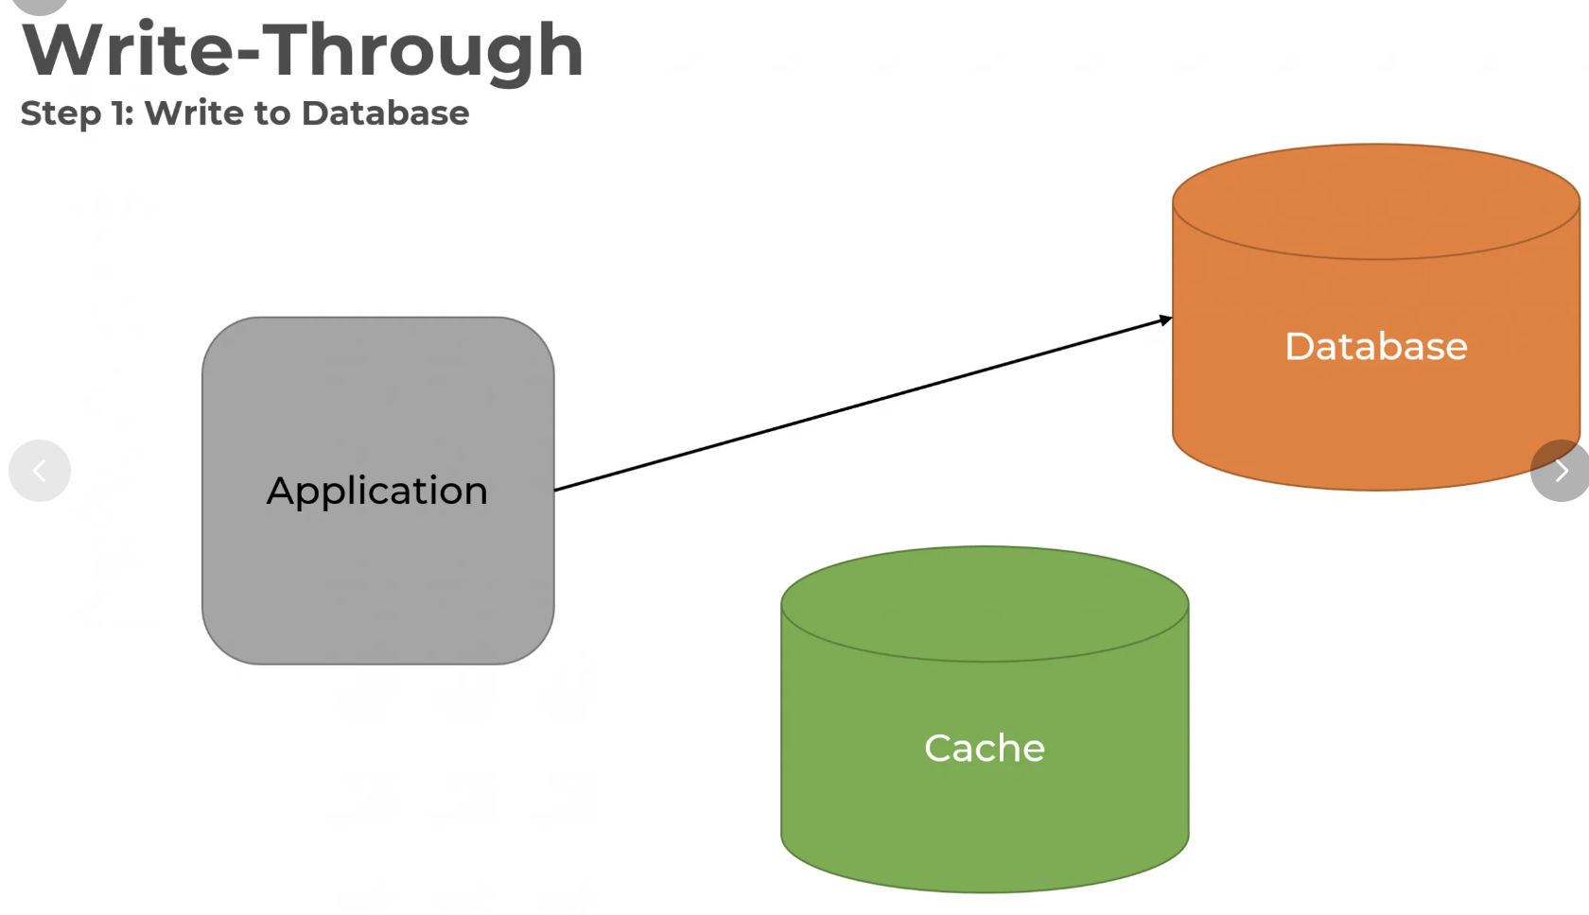
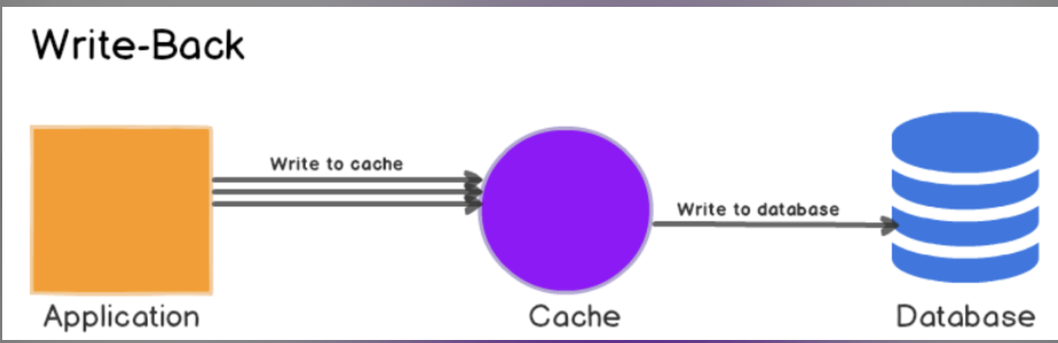
Существуют две основные политики записи кэш-памяти:
Write-Through (запись на чтение)
Write-Back (отложенная запись)

Slide 9
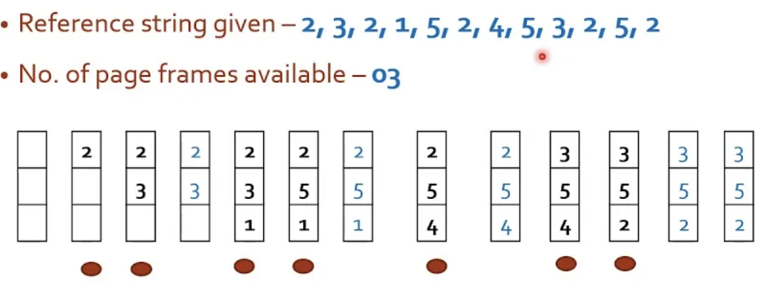
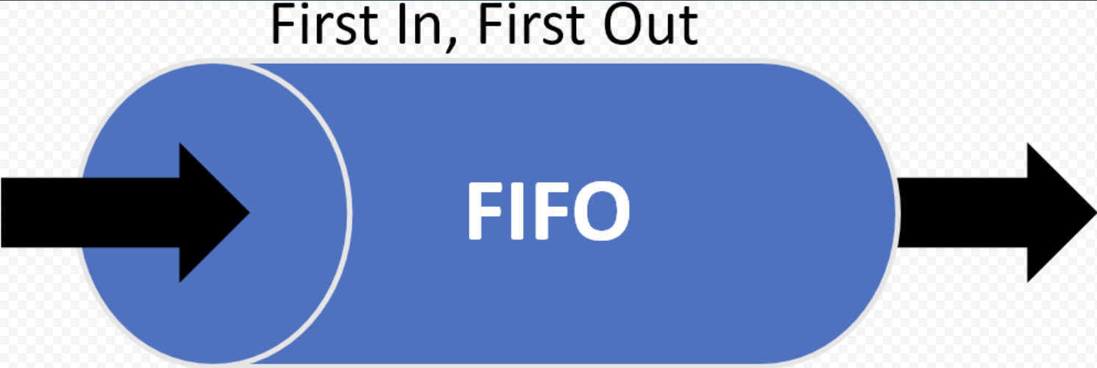
Несколько способов кэширования данных:
1) LRU (Least Recently Used – "Самое давно не использованное")
2) FIFO (First In, First Out – "Первым пришёл, первым ушёл")

Slide 10
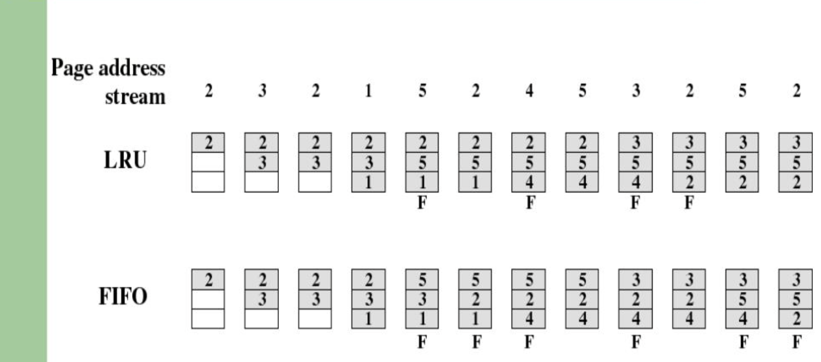
Алгоритмы вытеснения, реализуемые с помощью:
Таймера (LRU, MRU)
Счётчика (LFU, ARC)

Slide 11
Определения:
1)Промах: Событие, когда запрошенные данные отсутствуют в кэше.
2)Попадание: Событие, когда запрошенные данные находятся в кэше.
3)Интенсивность попаданий: Соотношение числа успешных попаданий к общему` числу обращений.
4)Латентность кэша: Общее время, необходимое для доступа к данным в кэше, включая как время попадания, так и время промаха.
5)Кэш-линия: Небольшой блок данных в кэше, который является минимальной единицей загрузки или выгрузки данных из основной памяти.

Slide 12
Спасибо за
внимание!

